Slide 1
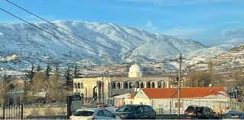
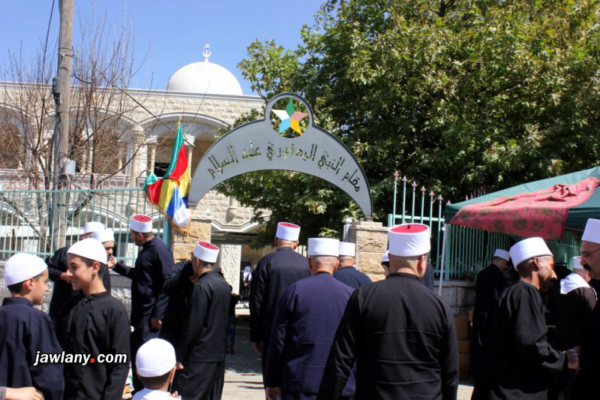
سيدنا أبي ذر الغفاري
(سيدنا اليعفوري)
ليان شعلان

Slide 2
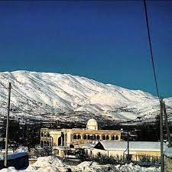
من هو سيدنا ابي ذر الغفاري ؟
كان سيدنا أبو ذر الغفاري جندب بن جنادة من المؤمنين والمخلصين
ولقب باليعفوري لأنه سكن في منطقة يعفور بجانب الشام، وكانت قبيلته رجالاتها أقوياء، كثيرين العدد
وكان أبو ذَرٍّ الغفاري رجلاً طويلاً ذا بُنية نحيفة، وقِيل إنّه كان جسيماً،
وكان أسمر اللون، وأبيض الشَّعر واللحية، كما أنّ لحيته كانت كَثّةٌ واتّصف أبو ذَرّ الغفاري بغزارة عِلمه وتوفي في سنة
31 هجري او 32 هجري

Slide 3
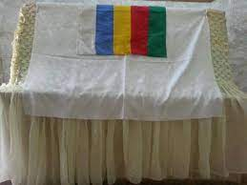
الصفات الخُلقيّة لأبي ذَرٍّ الغفاريّ
اتّصف أبو ذَرّ الغفاري -رضي الله عنه- بغزارة عِلمه حتى أنَّه كان يُوازي عبدالله بن مسعود
-رضي الله عنه- في عِلمه، وكان لا يخاف من قول الحقّ، كما كان يأمر بالمعروف، وينهى عن المُنكَر،
وبالإضافة إلى أنّه كان معروفاً بصِدقه في قوله، وعمله؛ إذ قال فيه الرسول -صلّى الله عليه وسلّم-:
(ما تُقِلُّ الغَبراءُ ولا تُظِلُّ الخضراءُ على ذي لهجةٍ أصدَقَ وأوفى مِن أبي ذرٍّ شبيهِ عيسى ابنِ مَريمَ)،
فقد كان يتّصف بالزُّهد،وعاهد نفسه على أن يحيا عليها إلى أن
يلقى الله -تعالى-؛ فلم تأخذ الدُّنيا، وزخارفها حَيِّزاً من تفكيره
وانشغاله، فكان يرى الإقبال على الدُّنيا مِحنة، والابتعاد عن مباهجها نِعمة.

Slide 4

لماذا سمي ابو ذر الغفاري بهذا الاسم؟
يقال أن سبب تسمية الصحابي الجليل أبو ذر الغفاري بهذا الاسم لأنه كان من شدة إيمانه إذا لقى في طريقة ذرا (النمل الصغير)
حملها ورفعها عن الطريق تورعاً وخوفاً من أن تدوسها أقدامه أو أقدام غيره

Slide 5

من مواقف أبو ذر الغفاري
في غزوة تبوك تخلف أبو ذر عن رسول الله -صلى الله عليه وسلم- وأبطأ به
بعيره، فما كان من أبي ذر إلا أن نزل من على هذا الجمل وحمل متاعه ومشى حتى يلحق برسول
الله وجيشه، ونظر ناظر من المسلمين فقال: يا رسول الله هذا رجل يمشي على الطريق، فقال رسول الله -صلى
الله عليه وسلم-: «كن أبا ذر»، فلما تأمله القوم قالوا: "يا رسول الله.. هو والله أبو ذر"، فقال رسول الله -صلى الله عليه وسلم
«رحم الله أبا ذر يمشي وحده ويموت وحده ويبعث وحده»، رواه الحاكم في المستدرك.

Slide 6

وفاة أبو ذر الغفاري
توفي أبو ذر الغفاري في ذي الحجة سنة 32 هـ في الربذة، وكان
أبو ذر لما حضرته الوفاة، قد أوصى امرأته وغلامه، فقال: «إذا مت فاغسلاني وكفناني،
وضعاني على الطريق، فأول ركب يمرون بكم فقولا: هذا أبو ذر»، فلما مات فعلا به ذلك، فإذا ركب من
أهل الكوفة فيهم عبد الله بن مسعود، فسأل: «ما هذا؟»، قيل جنازة أبي ذر، فبكى ابن مسعود، وتذكر قول النبي محمد:
«يرحم الله أبا ذر، يمشي وحده، ويموت وحده، ويبعث وحده»، فصلى عليه، وألحده بنفسه.

Slide 7

أسئلة عن ابي ذر الغفاري
لماذا لقب باليعفوري ؟
في أي سنة توفي؟
في أي مدينة توفي ؟
ماهي صفاته ؟
ما هي صفاته الخلقية ؟

Slide 8
فيديو عن أبو ذر الغفاري
https://www.youtube.com/watch?v=pBodK-NHXFc

